Slide 1
Atos Unify
OpenScape Business S
  Private Cloud – All-in-One
  Voice & UCC Lösung für KMU
März 2023

Slide 2









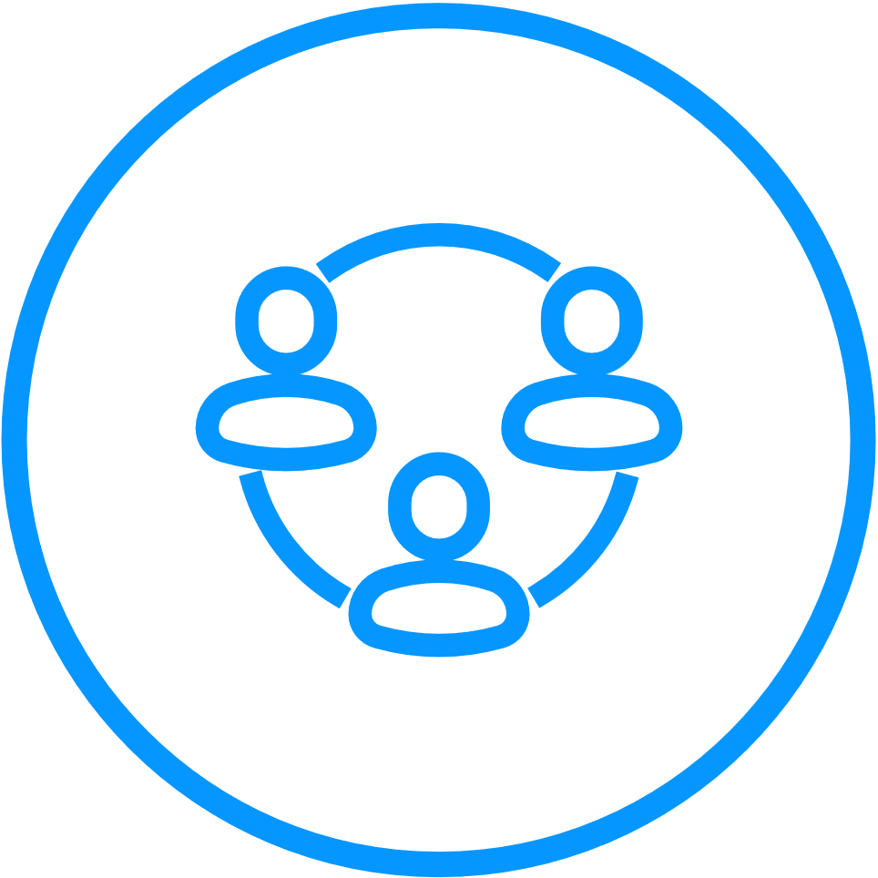
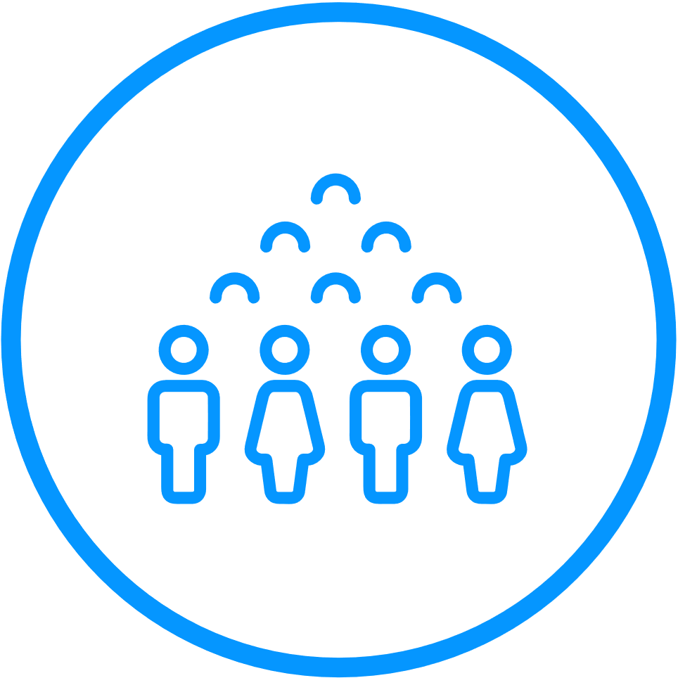


Atos Unify auf einen Blick
40M Einwohner
1.1+ Mio.
Neu verkaufte Nutzer-Lizenzen pro Jahr
1+ Mio.
Durchschnittlich pro Jahr verkaufte Endgeräte
(über die letzten fünf Jahre)
Von Top-Analysten als "Leader" eingestuft
Größter US-Bundesstaat
setzt bei 911-Notruf-
Diensten auf Unify
Partnerschaften mit Marktführern
1,250+
Innovations-Patente
1,600+
Akkreditierte Vertriebs-Partner
c. 40 Mio.
Nutzer
Unify Industrie Clouds für die Bedürfnisse von Frontlinern
Vernetzen Sie Ihre gesamte Belegschaft –
Menschen, Daten, Dinge

Slide 3
01.
Die Kommunikation im Wandel

Slide 4
The changing role of communications
Is cloud the answer? Let’s explore…
Demands
Challenges
Potential
Scalability
Adaptability
Extension
Resilience
Culture
Compliance variability
Data sovereignty
Commoditized experiences
Performance inconsistency
Marginalization of
specialized use cases
Differentiating use cases
Global availability and Regional fit
Inclusive, accessible
Predictable QoS
People, data + things
Notes:
There is no doubt that the role of communications is changing with new demands becoming the norm. Is cloud the answer to this?

Slide 5
Verlagerung von bestehenden On-Premise-Umgebungen über hybride Bereitstellungsmodelle in die Cloud ...
...im eigenen Tempo und unter Nutzung der bestehenden IT Landschaft und Investitionen
Heute
Unify Cloud Services
Edge-based and distributed collaboration
Mesh
Swarm
Smart Dust
RingCentral
CXone
MSFT Teams
G Suite
Private Cloud Services
Produkt
Edge
Islands
Erfahrungen
Hybrid
Islands
Ende-zu-Ende
Kundenorientiert
Ergebnisse
XaaS
Branchen - Angebote
OpenScape Produkte
„The New Normal“
ON PREMISE
CLOUD
INDUSTRIE / VERTIKALE LÖSUNGEN UND DIENSTLEISTUNGEN
Notes:
Der Markt verlagert sich weiter in die Cloud und die neue Normalität beschleunigt diesen Trend.
Wir sind Partnerschaften mit Marktführern in den Bereichen UCaaS und Cloud Contact Center eingegangen, um unsere Kunden bei ihrer Cloud-Transformation zu unterstützen.
Wir helfen unseren Kunden, in ihrem eigenen Tempo von ihren bestehenden On-Premise-Umgebungen in die Cloud zu wechseln und die bestehende Landschaft und Investitionen durch hybride Bereitstellungsmodelle zu nutzen.
Darüber hinaus entwickeln und liefern wir vertikale und industrielle End-to-End-Lösungen, die unseren Kunden helfen, die Auswirkungen der Pandemie zu bewältigen und für die Zukunft gerüstet zu sein.
Wir bringen Wissensarbeiter, Frontline-Mitarbeiter und Einzelkämpfer zusammen, indem wir die IT-Landschaft orchestrieren, einschließlich Standard-Cloud-, On-Premise- und Edge-basierter oder verteilter industrieller und vertikaler Collaboration-Lösungen.
Mit unseren jüngsten Portfolio-Ergänzungen - den marktführenden Lösungen für das Management kritischer Ereignisse von Everbridge - bieten wir noch mehr Antworten auf die Herausforderungen unserer Kunden.

Slide 6
Flexibles Arbeiten wird sich durchsetzen
Förderung von remote und hybriden Arbeitsformen, um eine arbeitnehmer-freundlichere Arbeitsumgebung zu schaffen
60%
der ausschließlich Remote-Beschäftigten würden den Arbeitsplatz wechseln, wenn sie gezwungen würden ins Büro zurückkehren
50%
der Beschäftigten meinen, dass sich ihr körperliches und geistiges Wohlbefinden durch die Arbeit an einem anderen Ort verbessert
75%
der Unternehmen planen eine Erhöhung der Ausgaben für die Mitarbeiterkommunikation
<30%
der Arbeitnehmer sagen, dass die Technologien ihres Unternehmens ihren Erwartungen entsprechen
Unternehmen berichten, dass
78%
ihrer Mitarbeiter derzeit zumindest an einigen Tagen in der Woche aus der Ferne arbeiten und nicht planen, diesen Mix in den nächsten zwei Jahren wesentlich zu ändern
29%
der hybriden Arbeitnehmer würden einen Arbeitsplatzwechsel in Betracht ziehen, wenn ihnen keine angemessene Flexibilität für Remote-Arbeit geboten wird
60%
geben an, dass sich die verbesserte digitale Kompetenz auf das berufliche Kariere auswirken wird
Notes:
Wie fühlen sich die Unternehmen und die Arbeitnehmer??
https://www.qualtrics.com/news/qualtrics-announces-top-workplace-trends-to-watch-for-in-2022/
https://firstup.io/blog/the-digital-workplace-for-2022-and-beyond/
https://www.gallup.com/workplace/397751/returning-office-current-preferred-future-state-remote-work.aspx

Slide 7





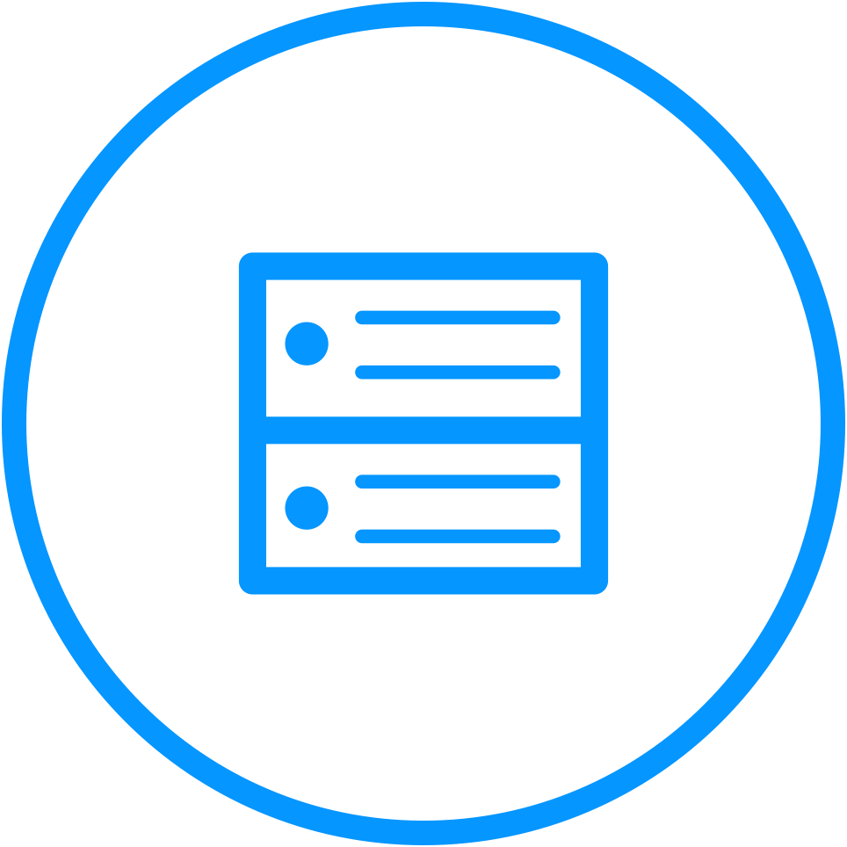





Die Wahl der ”richtigen” Cloud
Wir bieten Lösungen für alle Einsatzarten - gehostet ist eine Private Cloud-Option
Private Cloud*
Hybrid Cloud
Public Cloud
7
Telco
SIP Trunk
Telco
SIP Trunk
Analog
Fax
Desk Phone
CP
Mobile
App
Mobile
Tablet
Soft
Client
Analog
Fax
Desk Phone
CP
Mobile
App
Mobile
Tablet
Soft
Client
Analog
Fax
Desk Phone
CP
Mobile
App
Mobile
Tablet
Soft
Client
* Einschließlich dedizierter Bereitstellungen in einer Public Cloud-Umgebung
Kundenoptionen für die Cloud Journey
Notes:
Wenn wir also akzeptieren, dass sich die Kommunikation verändert und dass die Cloud der Weg in die Zukunft ist, welche Cloud dann?
Die Cloud ist ein sehr weites Feld. Wenn Sie sich die Informationen von Analysten ansehen, werden Sie feststellen, dass es eine Reihe von verschiedenen Cloud-Optionen gibt, die in Frage kommen:
Privat - entweder gehostet oder in Ihrem eigenen Rechenzentrum
Hybrid - eine Mischung aus vor Ort gehostetem System und einer öffentlichen Cloud-Option für erweiterte Funktionen
Public Cloud - eine 100% standardisierte Cloud-Option
Und eine Reihe anderer Variationen eines Themas, z. B. Managed IPT
Es gibt viele Überlegungen dazu, was die richtige Wahl für Sie sein könnte. In dieser Präsentation werden wir uns auf die wichtigsten Funktionen und Vorteile einer Unify Private Cloud-Lösung konzentrieren.

Slide 8
02.
OpenScape
Business S

Slide 9

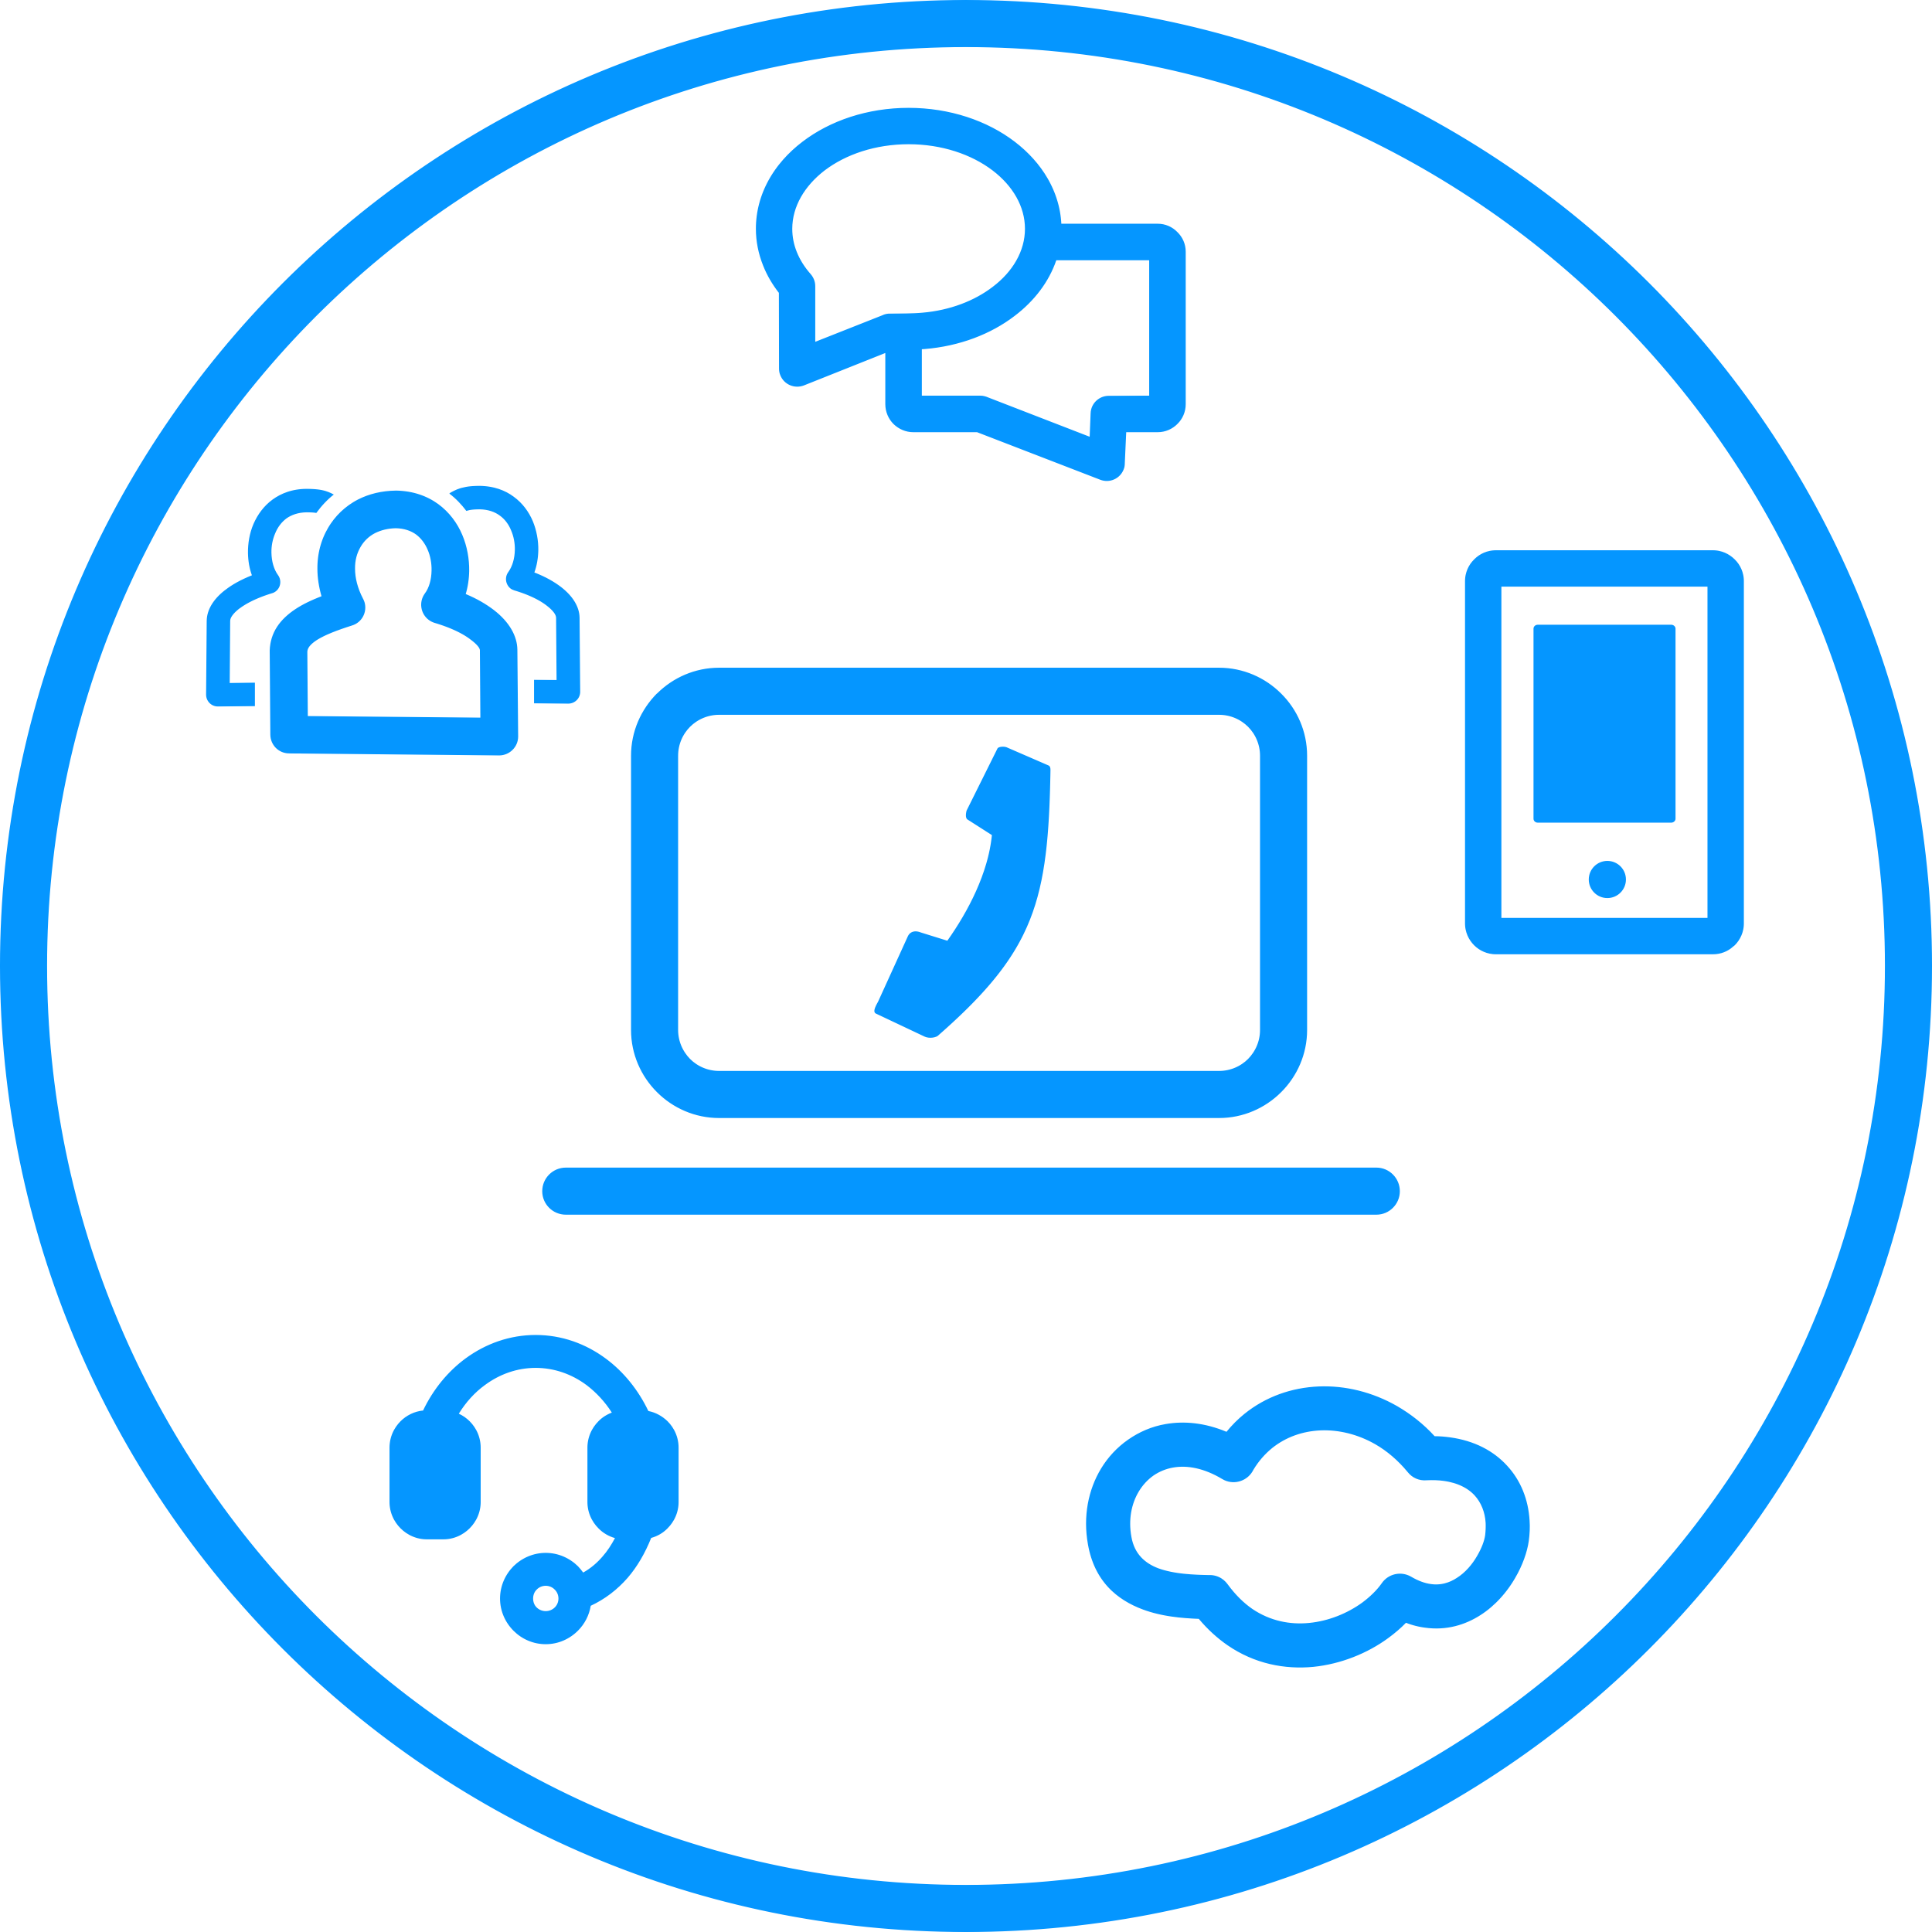
OpenScape Business S für Private Cloud Bereitstellungen
All-In-One-Kommunikation für kleine und mittlere Kunden (KMU)
Reine Software – keine spezielle Hardware nötig
Leistungsstarke Telefonie – inkludiert
UC server – inkludiert
Contact Center – inkludiert
Mobilität – inkludiert
Home Office Unterstützung – inkludiert
Desk Phones & Softclients – freie Auswahl

Slide 10
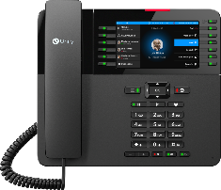

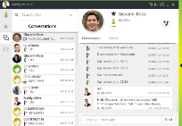
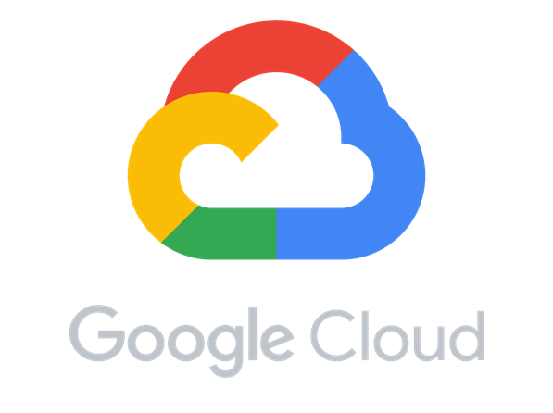

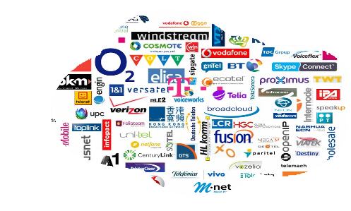








OpenScape Business S
Auf einen Blick
Skalierbar für 10, 100 oder bis zu 1500 Benutzer
verbinde Desk Phone, Mobile, Tablet, PC oder Mac
~200
zertifizierte SIP Provider
All-In-One Image für eine einfache und schnelle Installation
Standard Server Installation
Hosted – Privates Datacenter
Eigene virtualisierte Umgebung

Slide 11

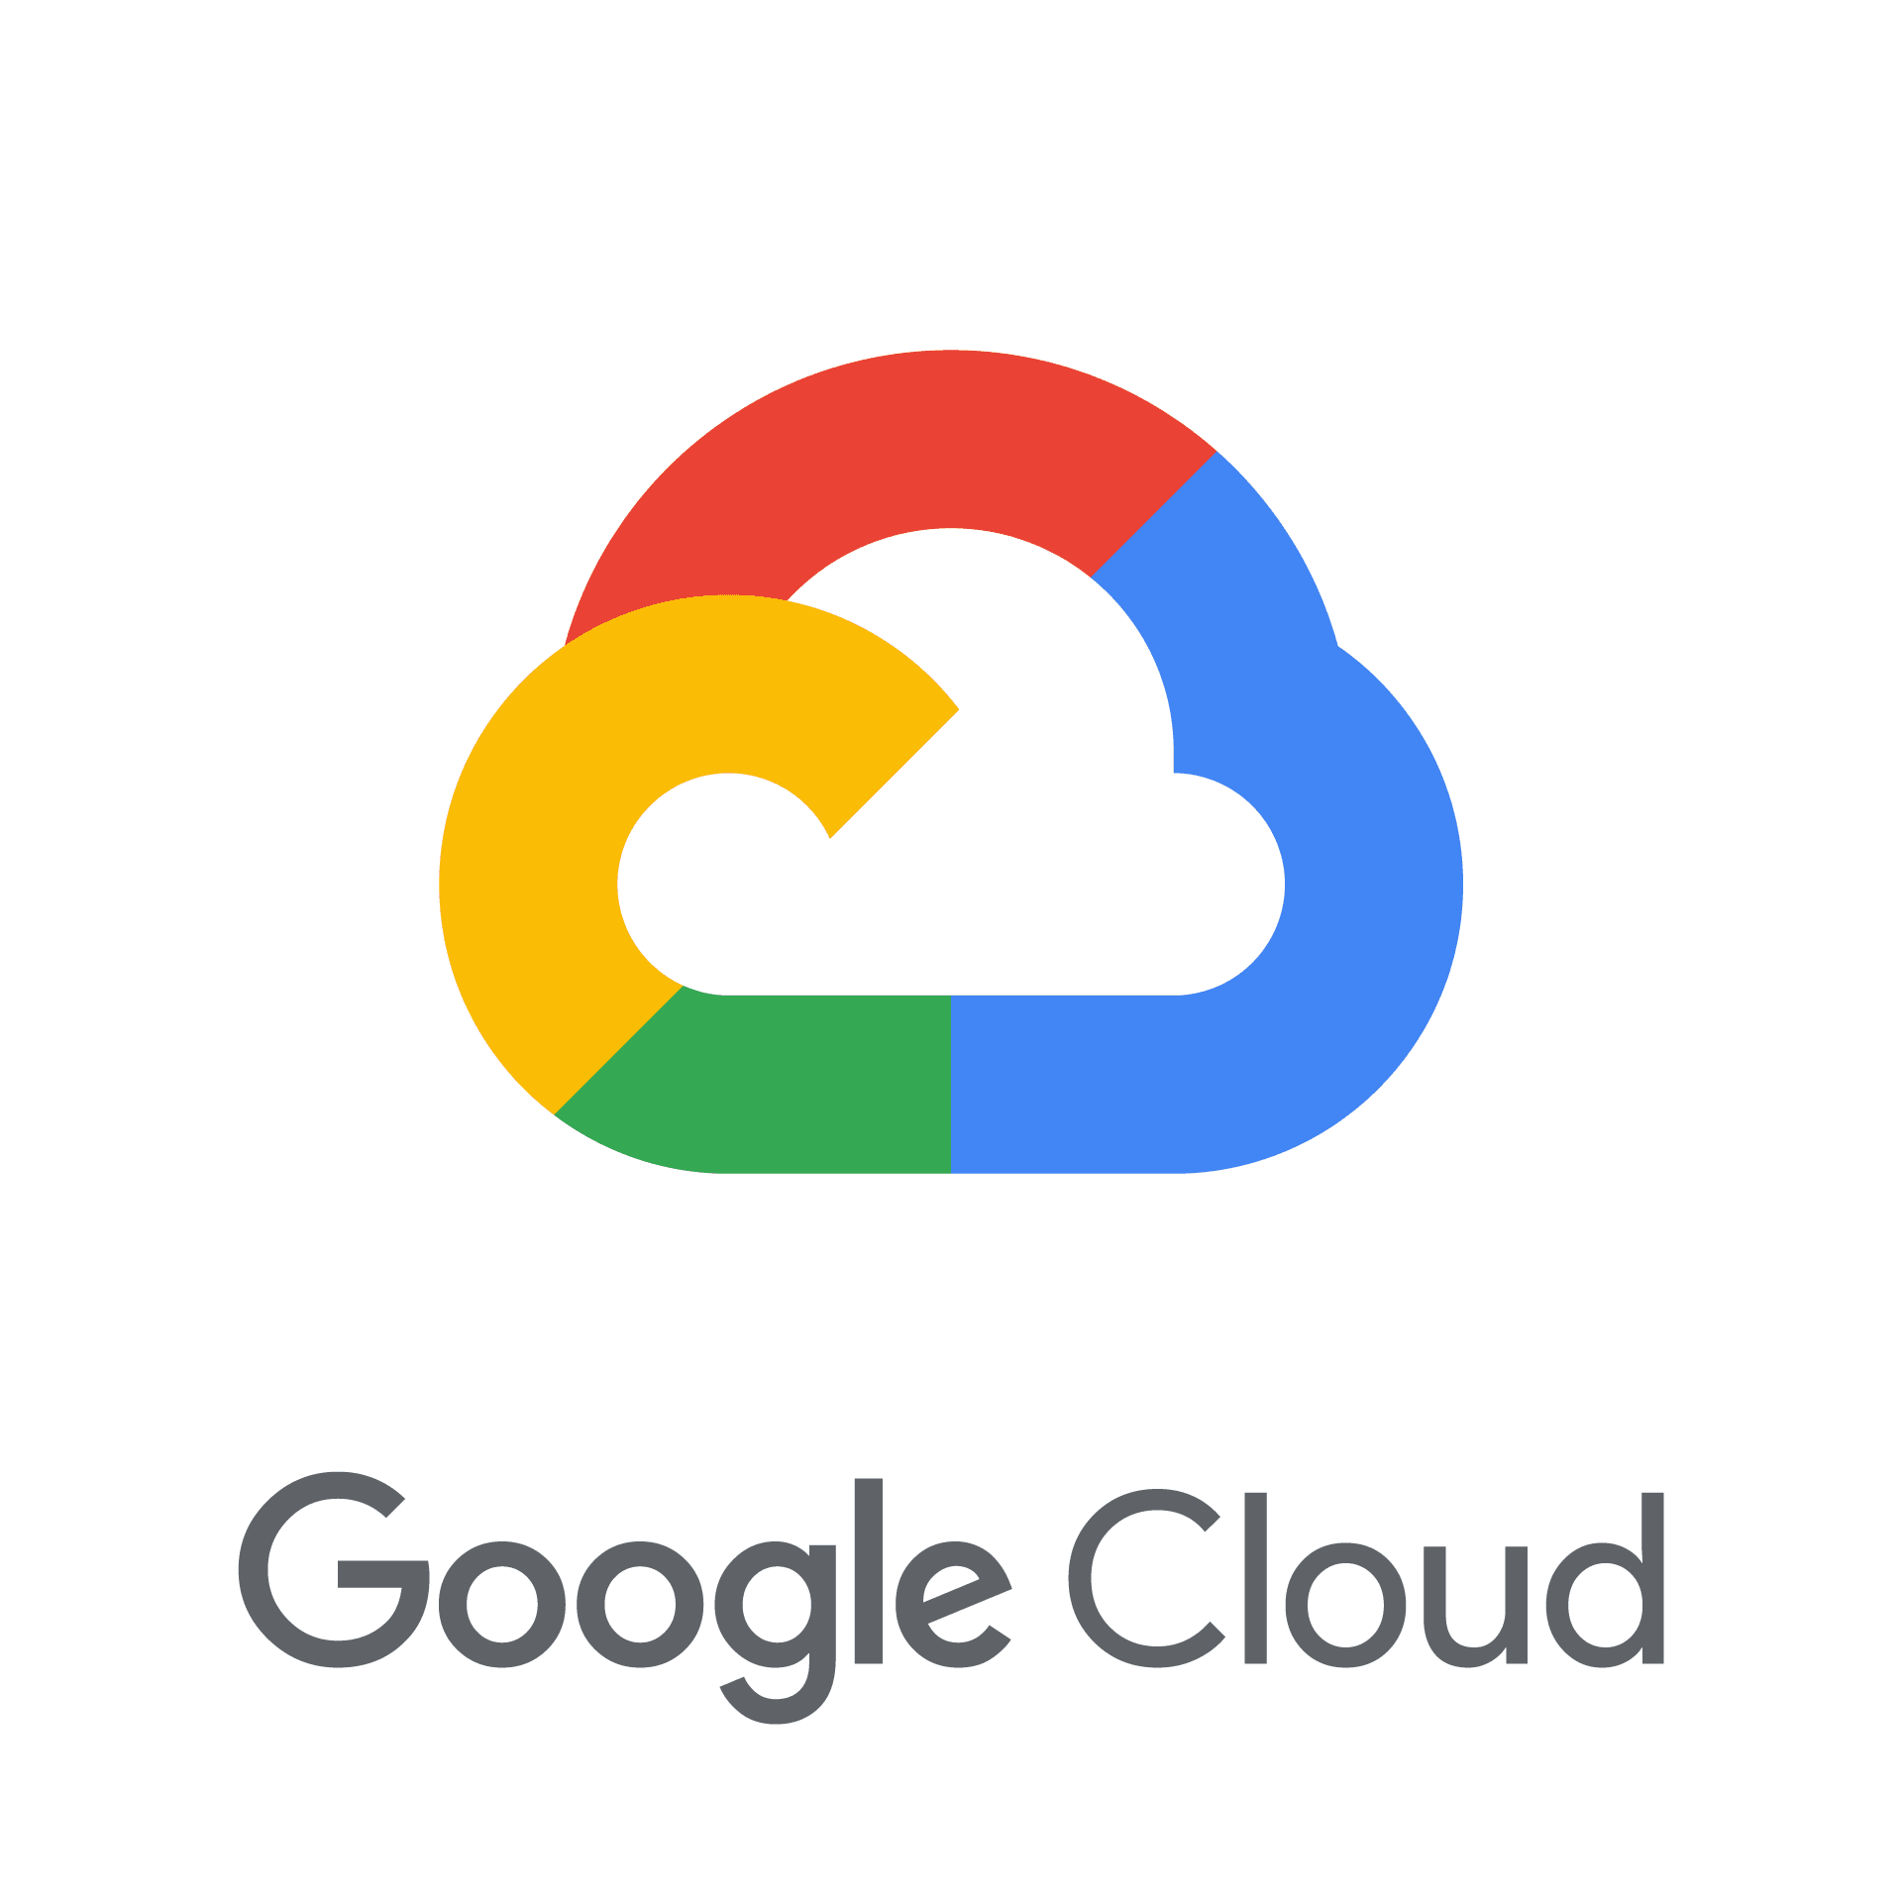

OpenScape Business Bereitstellungen
Digital Journey zur Private Cloud
on-premise
Hybrid
Cloud
OpenScape Business X
Betrieb im eigenen Unternehmen
OpenScape Business S
Hybrid, kombiniertes X System "on-prem" und OpenScape Business S in einem Rechenzentrum
OpenScape Business S
Betrieb einer Private Cloud
Optionen für die Bereitstellung von On-Premise bis zur Private Cloud
Pay As You Go – Flexibles Bezahlmodell (OPEX or CAPEX), freie Wahl des ITSP Provider
Leistungsstarke Cloud-Integrationen - mit Unify Phone und Microsoft Teams

Slide 12
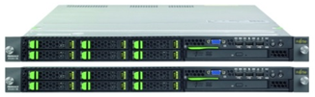


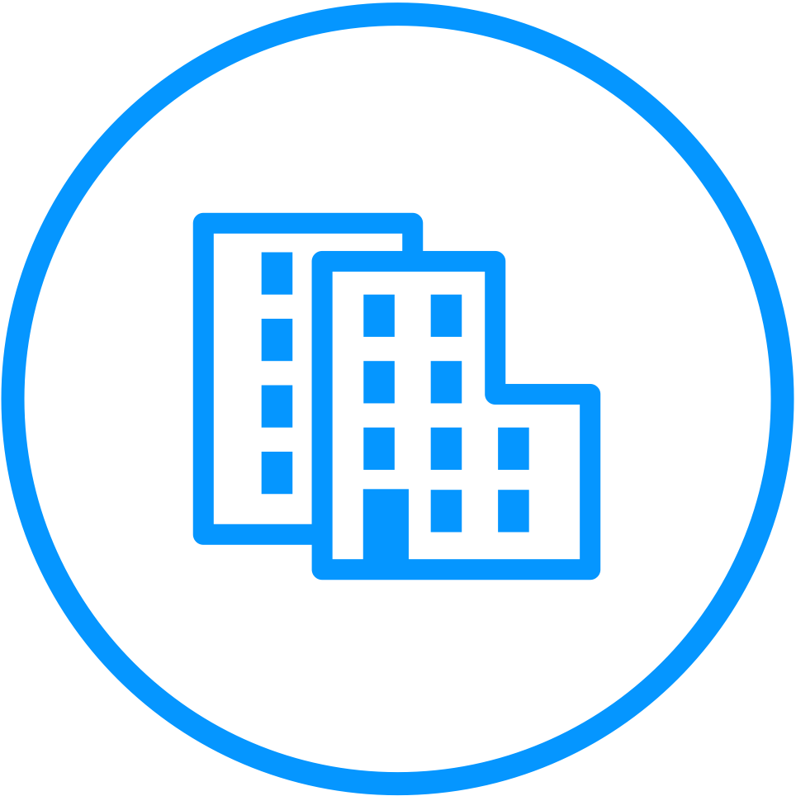
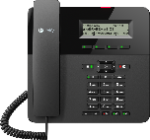

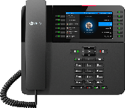






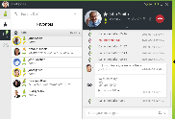
OpenScape Business S in einer Private Cloud Umgebung
Praktisches Beispiel für den Einsatz von Private Clouds
Zentralisierte Kommunikation
Zentraler ITSP ITSP Provider
Vernetzte Kommunikation
Lokales Gateway/Breakout mit ITSP
Zentraler ITSP ITSP Provider
+49 89 7007
+49 211 399
+49 40 2080
+49…
Zentralisiertes User Management
Alle Benutzer zentral registriert
Lokales Gateway mit ITSP-Breakout
Survivability-Konzept
+49 40 2080
+49 89 7007
+49 211 399

Slide 13
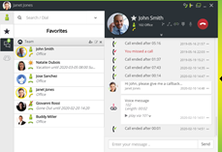
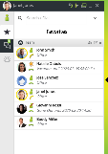
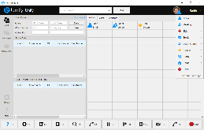
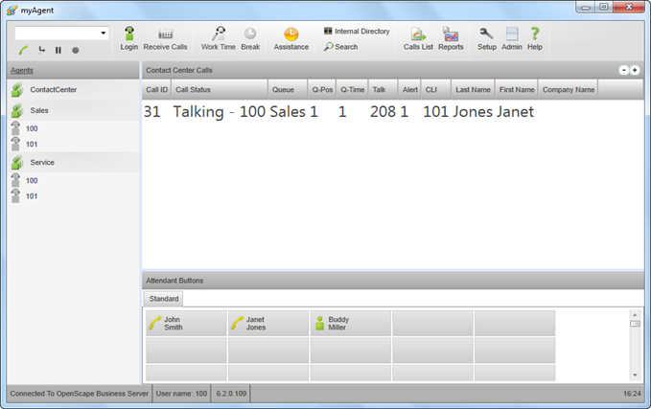
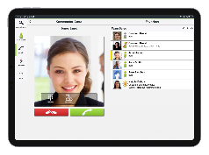




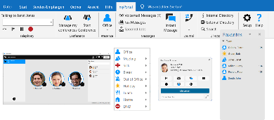
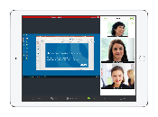
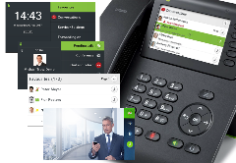
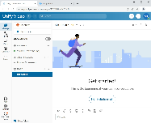


Kommunikation sollte intuitiv und effizient sein
Multimedia- und multimodale Client-Zugriffsauswahl
  Benutzerfreundliche Oberfläche und Sprachschnittstelle
  Umfassendes, intuitives Benutzererlebnis
Desktop Client
Vermittlungsplatz
Contact Center Client
Mobile Clients
Skalierbarer UC Client inkl. VoIP
für macOS und Windows
Microsoft Groupware Integration
Web Collaboration Client
UC Integration
Atos Unify OpenScape DeskPhone CP
Unify Phone
Cloud-basierter Soft-Client

Slide 14
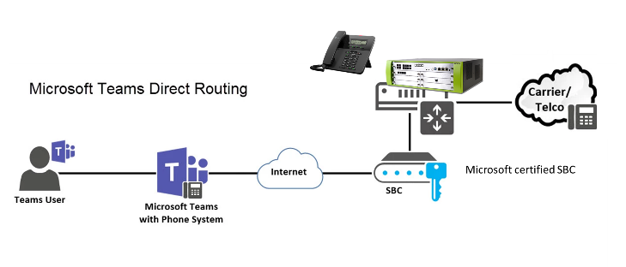
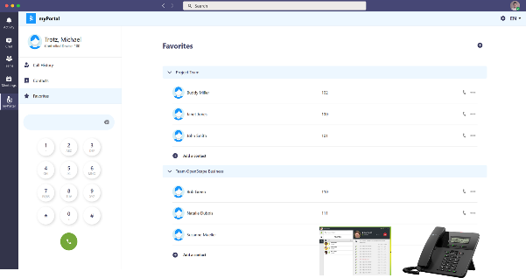

OpenScape Business S & Microsoft Teams
Ein umfangreiches Angebot an Interworking und Integrations Optionen
MS Teams Direct Routing (erweitert)
  Direkte Telefonie aus dem MS Teams Client (CTI)
  MS Teams User ist ein virtueller OSBiz Nutzer
  Besetztsingnalisierung auf DSS Tasten / UC Apps
  One Number Service / Parallele Signalisierung
  Microsoft- zertifizierter SBC erforderlich
  MS Teams Phone System Lizenz und/oder Enterprise Lizenz erforderlich
Interworking
myPortal for Teams (Plugin)
  MS Teams UI (CTI) Plugin steuert ein angeschlossenes OpenScape Business Systemtelefon
  Telefonie und UC Funktionen verfügbar (Dial Pad, Favoriten Verzeichnis, Kontakt Suche, Anrufjournal, etc.)
  Plugin ist ein kostenfreies „add-on“ und Mehrwert für Nutzer mit UC (UC/Groupware Lizenz). Voller Leistungsumfang.
  Keine MS Teams Phone oder Enterprise Lizenz erforderlich
Integration

Slide 15
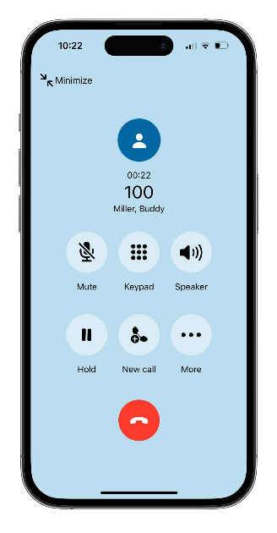
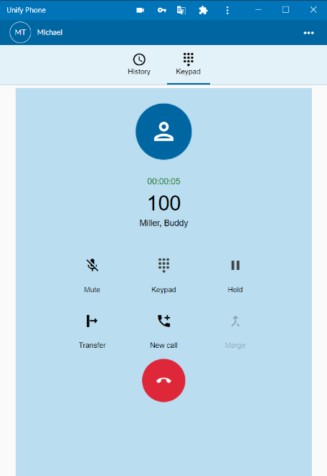
Unify Phone
Telefonie-Optionen aus der Cloud
Unify Phone for Unify OpenScape (geplant – April 2023)
Cloud-basiertes WebRTC-Softphone Desktop/Mobil
Headset Integration
Benutzerverwaltung und Authentifizierung
Anwesenheitssynchronisation zwischen Unify Phone und Desk-Phone
Unterstützte Funktionen
Anruffunktionen (Anruf tätigen, annehmen, beenden, übergeben, halten)
“Pull/Push” zu und von anderen Geräten
Zweitanruf tätigen, annehmen, zwischen Anrufen wechseln und zusammenführen
Zusammenführen von zwei Anrufen zu einer Konferenz, Anrufweiterleitung
Alternative Rufnummer (One Number Service)
Sammelanschluss/Gruppenruf (nur OS 4000, OS Voice)
Zugriff auf Kontakte (MS 365/Exchange, iOS, Android Phone Kontakte)
Lizenzierungskonzept / Kapazitätsdaten
Flexible Unify Phone-Lizenzierungsoptionen (für permanent, PAYGO und SSL)
Erfordert aktive IP-Benutzerlizenz / aktiven SW-Support auf der OpenScape-Plattform

Slide 16
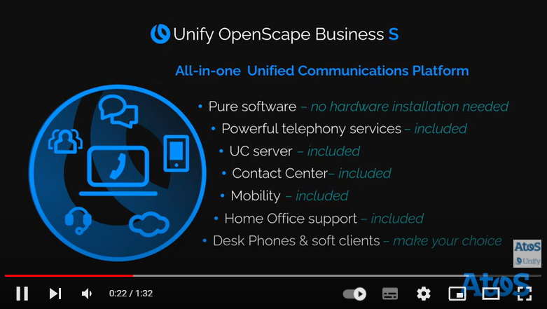
OpenScape Business S für Private Cloud Bereitstellungen
Start your digital journey – noch heute
Zögere nicht – hol Dir Deine
Private Cloud
JETZT!
und behalte die volle Kontrolle
über Kommunikation und Daten
https://youtu.be/SDXmXwjYQ_4

Slide 17
HAKOM Enterprise
Communications GmbH
Benno-Strauß-Str. 7
D – 90763 Fürth
Vertrieb +49 (0) 911 477166-0
Fax +49 (0) 911 477166-90
www.hakom.de
info@hakom.de

